Slide 1



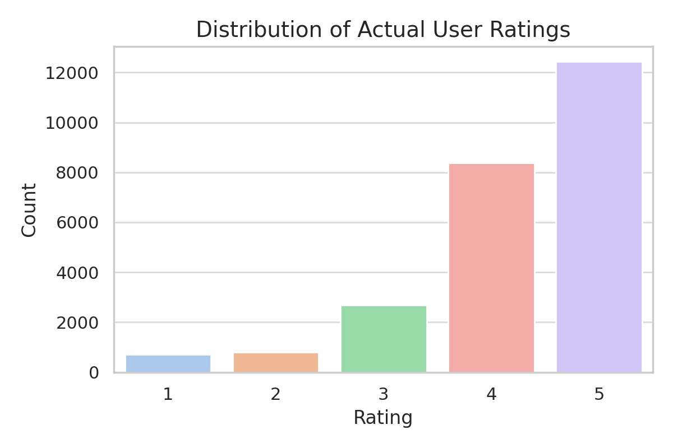
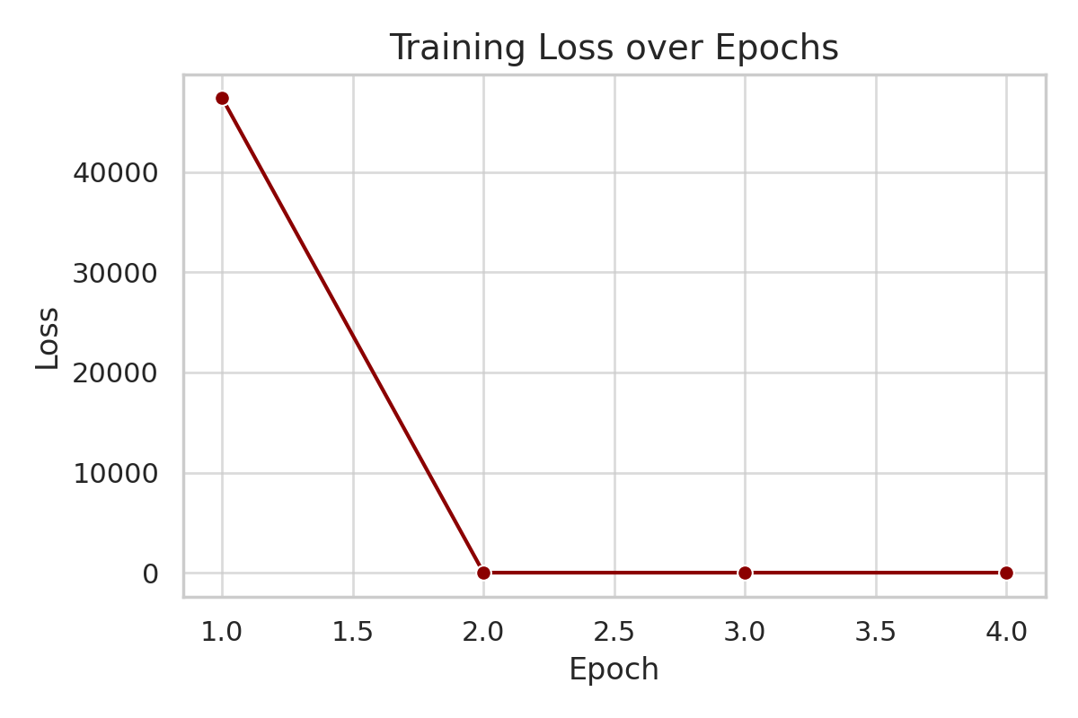
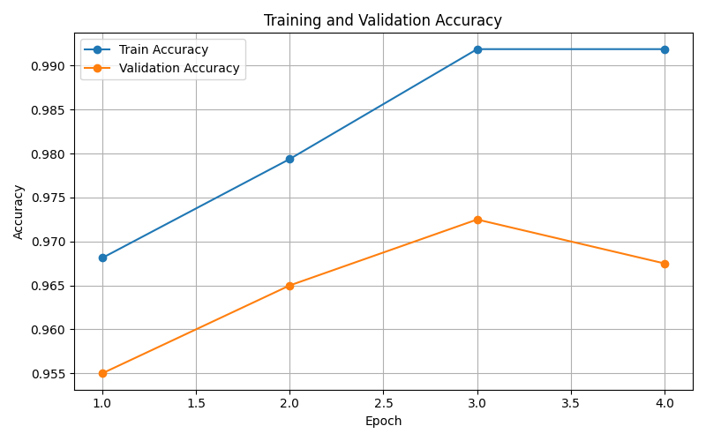
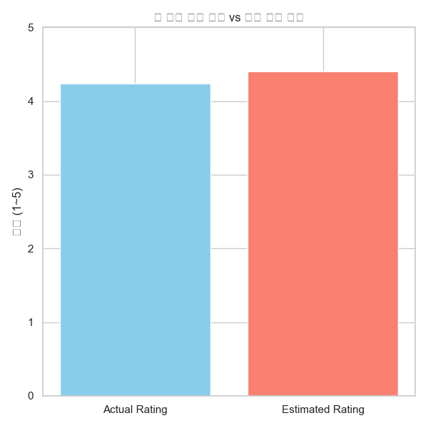
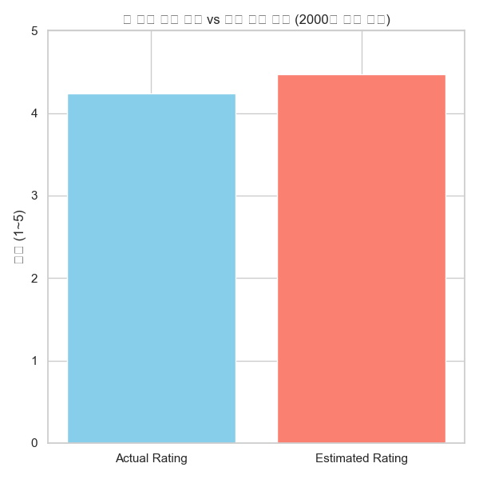
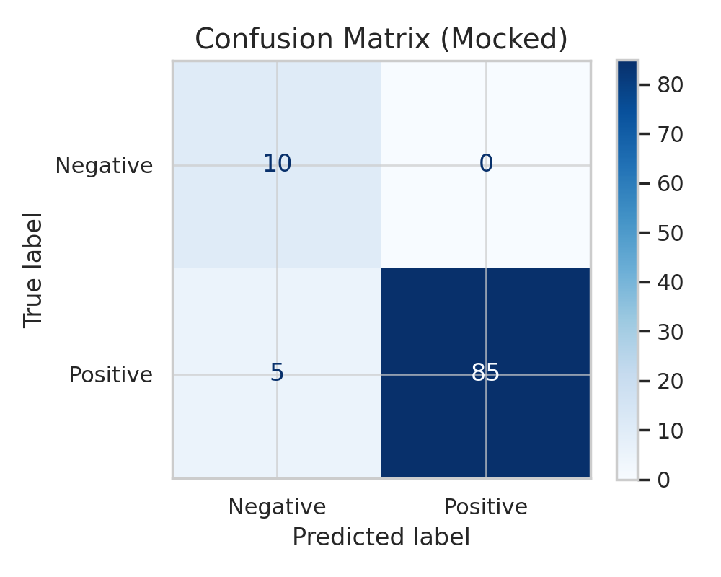

학습 정확도 최대 99.19%, 검증 정확도 최대 97.25%
전체 데이터 예측 정확도 96.75%
예측 기반 평균 평점: 4.40 (실제: 4.24)
상관계수 > 0.75 → 모델 신뢰도 매우 높음
혼동 행렬 분석: 부정 클래스 정밀도 0.95, 긍정 클래스 정밀도 0.97
학습 정확도 최대 99.19%, 검증 정확도 최대 97.25%
전체 데이터 예측 정확도 96.75%
예측 기반 평균 평점: 4.40 (실제: 4.24)
상관계수 > 0.75 → 모델 신뢰도 매우 높음
혼동 행렬 분석: 부정 클래스 정밀도 0.95, 긍정 클래스 정밀도 0.97
Hotel_review_analysis and consideration.
신구대학교 AI과2021143013 김준성 .
1. Background
이 프로젝트는 호텔 리뷰 데이터를 기반으로 리뷰의 긍정/부정을 예측하고, 예측된 긍정 비율로부터 예상 평점을 추정하여 실제 평점과의 상관관계를 분석하였습니다. Google의 MobileBERT 모델을 파인튜닝하여 감정 분류에 활용하였습니다.
2. Methods
리뷰 데이터 전처리 (영어 리뷰 필터링, 중복/특수문자 제거 등)
3점 중립 리뷰 제외 후 긍/부정 라벨링
MobileBERT 사전학습 모델 파인튜닝 (2,000개 샘플, 3에폭)
전체 리뷰에 대해 긍/부정 예측 수행
지점별 예측 평점 계산 및 시각화
실제 평균 평점과 예측 기반 평점 간 상관계수 분석
3. Result
1. Graph example
학습 정확도 최대 99.19%, 검증 정확도 최대 97.25%
전체 데이터 예측 정확도 96.75%
예측 기반 평균 평점: 4.40 (실제: 4.24)
상관계수 > 0.75 → 모델 신뢰도 매우 높음
혼동 행렬 분석: 부정 클래스 정밀도 0.95, 긍정 클래스 정밀도 0.97
2. 파인튜닝 유무를 통한 accuracy 비교
📈 분석 결과 (일부 데이터를 학습시(10%)).
⭐ 전체 실제 평균 평점: 4.24
🤖전체 예측 기반 평점: 4.40
📊 전체 긍정 리뷰 비율: 85.07%
🔍 예측 라벨 분포: Counter({1: 21267, 0: 3733})
✅ 정확도 (Accuracy): 96.75%
📈 분석 결과 (데이터 미 학습시/파인튜닝을 진행하지 않은 경우)
⭐ 전체 실제 평균 평점: 4.24
전체 예측 기반
평점: 4.48 📊 전체 긍정 리뷰 비율: 86.94%
🔍 예측 라벨 분포: Counter({1: 21736, 0: 3264})
✅ 정확도 (Accuracy): 92.34
혼동 행렬(confusion matrix)
4. Summary
5. Conclusion
MobileBERT를 파인튜닝하여 호텔 리뷰 감성 분석을 효과적으로 수행했습니다. 예측된 긍정 비율로부터 계산된 예상 평점은 실제 평점과 높은 상관관계를 보이며, 이는 자동화된 고객 만족도 평가에 적용 가능함을 보여줍니다. 또한 파인튜닝을 진행할 수록 높은 정확도를 보인 다는 것 또한 확인할 수 있었습니다.
리뷰를 일일이 읽지 않아도 긍정 비율만으로 호텔의 전반적인 품질을 예측할 수 있으며, 실제 평점과의 높은 일치도는 해당 접근이 실용적임을 시사합니다. 또한 모델 기반 감성 분석은 리뷰 기반 추천 시스템에도 확장될 수 있습니다..

